Slide 1

^{PREZENTACJA DLA KLASY 7 SP}
^{DO LEKCJI 16}
CZTERDZIESTOLETNIA WĘDRÓWKA

Slide 2
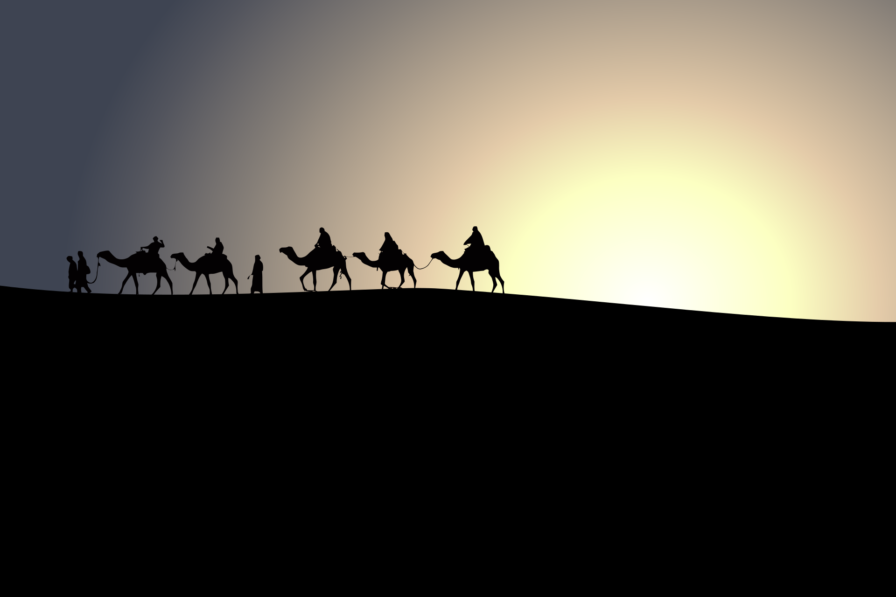

CZTERDZIESTOLETNIA WĘDRÓWKA

Slide 3
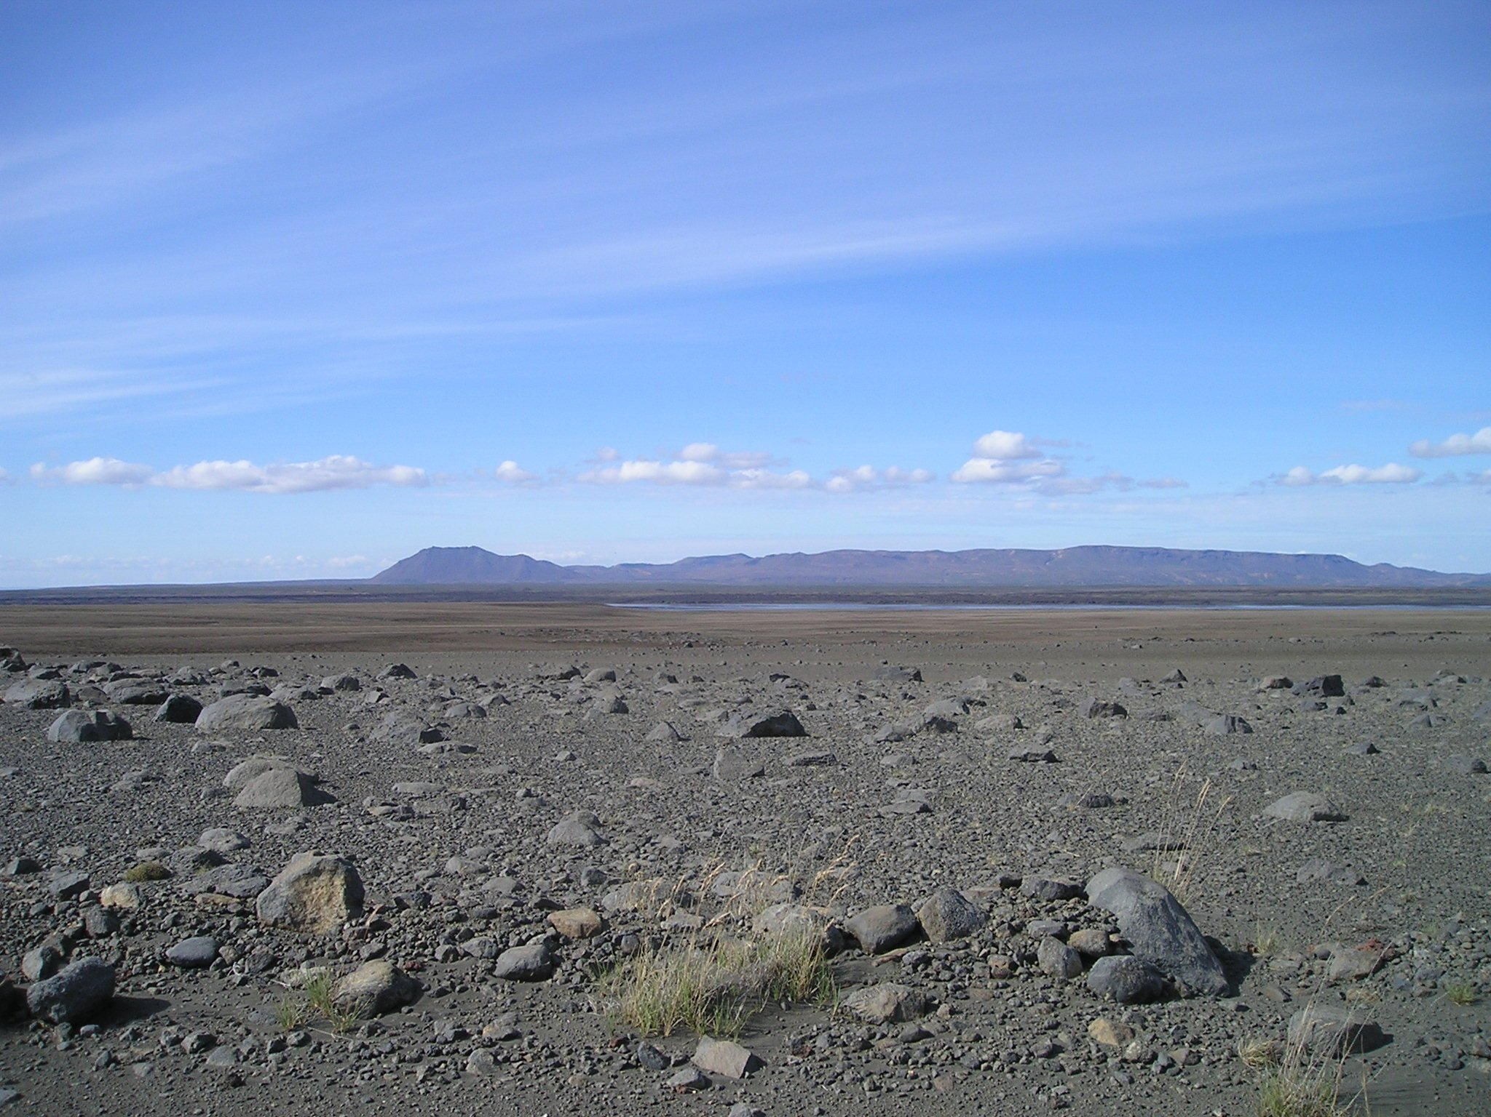
Doświadczenie pustyni
Cel wędrówki – Ziemia Obiecana
Manna [Wj 16, 1-4]
Przepiórki [Wj 16, 1-36]
Woda ze skały [Wj 17, 1-7]

Slide 4
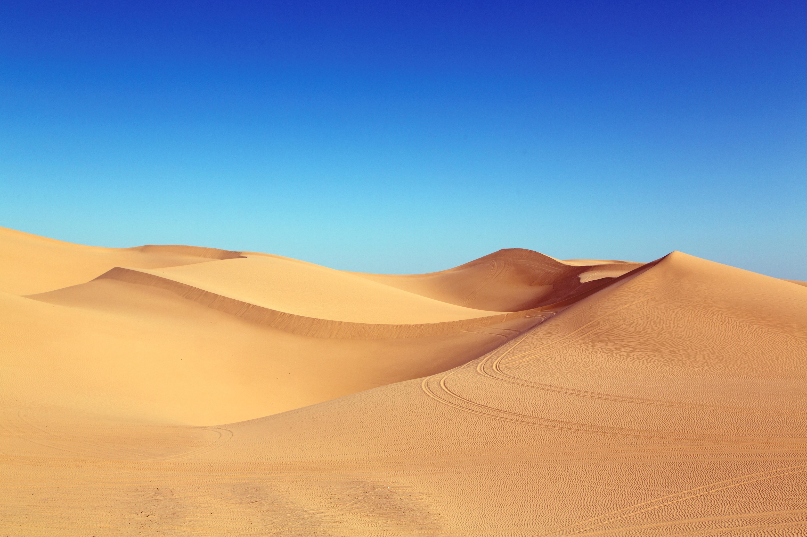
Pustynie można znaleźć na wszystkich kontynentach.
Nie wszystkie są piaszczyste. Występują także żwirowe, kamieniste, a nawet lodowe. Na wszystkich pustyniach,
ze względu na klimat, panują trudne warunki do życia – zamieszkałe są zazwyczaj jedynie obrzeża.
Kliknij

Slide 5
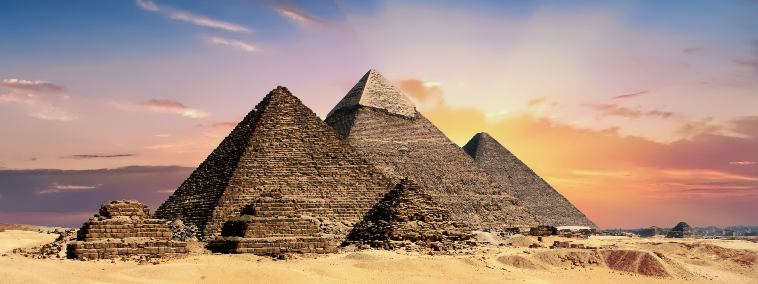
Po wyjściu z Egiptu i szczęśliwym przejściu przez morze Czerwone Izraelici, pełni nadziei, podążali do ziemi obiecanej im przez Boga. Doświadczali jednak wielu trudności,
a niekiedy zwątpienia. W Egipcie mieli pod dostatkiem jedzenia. Pustynia, którą przemierzali była kamienista.
W dolinach rosła jedynie uboga roślinność: akacje, krzewy cierniowe, a sezonowo, po nieregularnie padających deszczach, pojawiały się niezbyt obfite trawy stanowiące pokarm dla bydła.
Kliknij

Slide 6

Pamiętaj na wszystkie drogi, którymi cię prowadził Pan, Bóg twój, przez te czterdzieści lat na pustyni, aby cię utrapić, wypróbować i poznać, co jest
w twym sercu; czy strzeżesz Jego nakazu, czy też nie. Utrapił cię,
dał ci odczuć głód, żywił cię
manną, której nie znałeś ani ty,
ani twoi przodkowie, bo chciał ci
dać poznać, że nie samym tylko chlebem żyje człowiek, ale człowiek
żyje wszystkim, co pochodzi z ust Pana. Nie zniszczyło się na tobie twoje odzienie ani twoja noga nie opuchła przez te czterdzieści lat. Uznaj w sercu, że jak wychowuje człowiek swego syna, tak Pan, Bóg twój, wychowuje ciebie.
Kliknij

Slide 7
Strzeż więc nakazów Pana, Boga twego, chodząc Jego drogami, by żyć w bojaźni przed Nim.
Albowiem Pan, Bóg twój, wprowadzi cię do ziemi pięknej, ziemi obfitującej w potoki, źródła
i strumienie, które tryskają
w dolinie oraz na górze - do ziemi
pszenicy, jęczmienia, winorośli, drzewa figowego i granatowego –
do ziemi oliwek, oliwy i miodu –
do ziemi, gdzie nie odczuwając niedostatku, nasycisz się chlebem, gdzie ci niczego nie zabraknie - do ziemi, której kamienie zawierają żelazo, a z jej gór wydobywa się miedź (…)
Kliknij

Slide 8
(…) niech się twe serce nie unosi pychą, nie zapominaj o Panu, Bogu twoim, który cię wywiódł z ziemi egipskiej, z domu niewoli. On cię prowadził przez pustynię wielką i straszną, pełną wężów jadowitych
i skorpionów, przez ziemię suchą, bez wody, On ci wyprowadził wodę
ze skały najtwardszej.
[Pwt 8, 2-9.14-15]
Kliknij

Slide 9
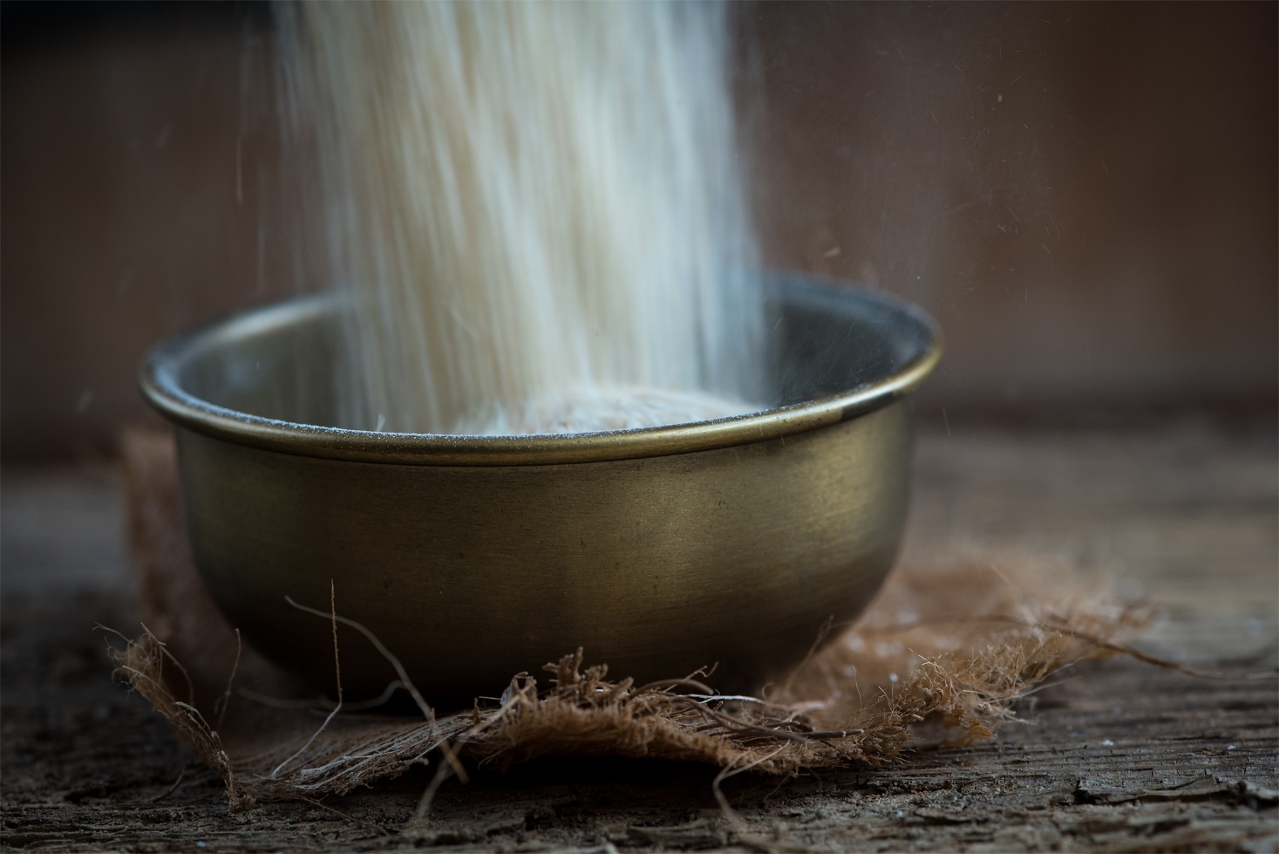
Najprawdopodobniej były to drobinki żywicy krzewu o nazwie tamaryszek. Nazwa tego pokarmu może pochodzić od pytania zdziwionych Izraelitów „Man hu” [Co to jest?]
Kliknij

Slide 10
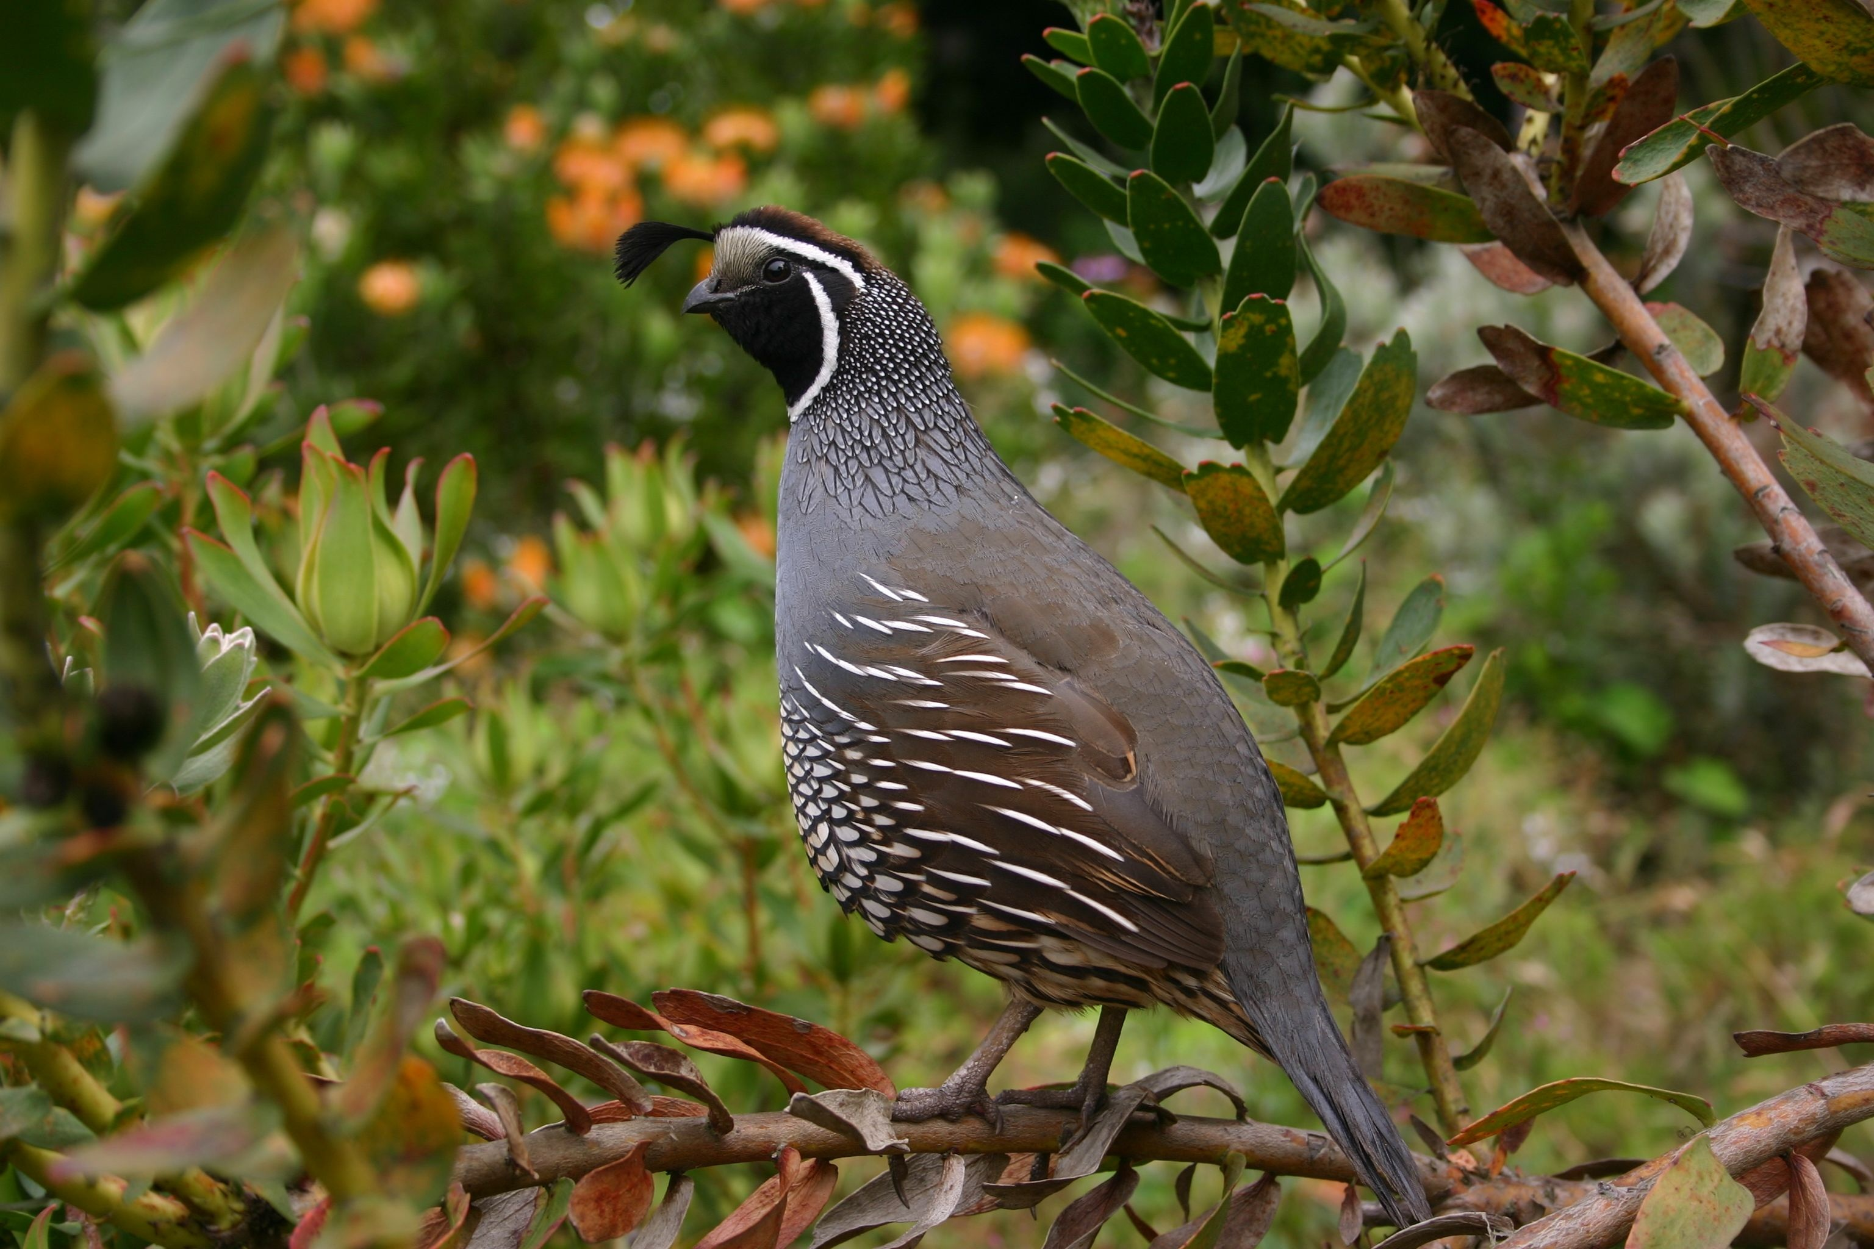
W Palestynie przepiórki są ptakami wędrownymi. Trasa ich przelotów (dwa razy
w roku) przebiega nad rejonem, który Izraelici przemierzali w swojej wędrówce po pustyni. Ptaki, które docierają do Synaju są tak wyczerpane lotem, że łatwo je złapać
Kliknij

Slide 11
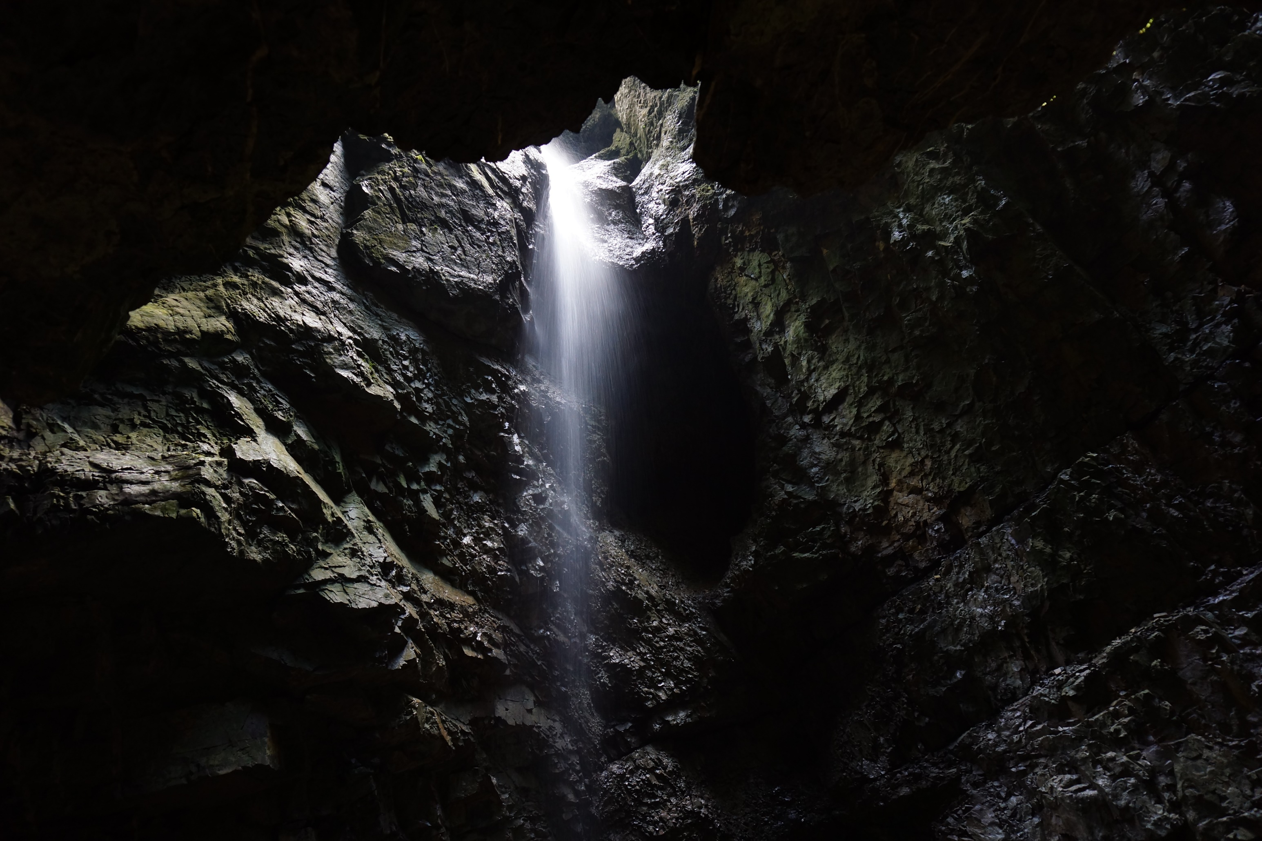
W odpowiedzi na szemranie ludu Bóg sprawia cud – po uderzeniu laską w skałę, tryska strumień wody.
Bóg nie jest głuchy na wołanie ludu.
Kliknij

Slide 12
^{BIBLIOGRAFIA}
Spotkanie ze Słowem. Podręcznik dla klasy siódmej szkoły podstawowej, red. ks. prof. J. Szpet, D. Jackowiak. Wydawnictwo Święty Wojciech, Poznań 2011,
s. 42-43.
Spotkanie ze Słowem. Poradnik metodyczny. Siódma klasa szkoły podstawowej, red. ks. prof. J. Szpet, D. Jackowiak. Wydawnictwo Święty Wojciech, Poznań 2011, s. 59-61.
^{FOTOGRAFIE}
Święty Wojciech Dom Medialny, pixabay.com
10

